Slide 1
Разработка и реализация на многоядерном процессоре блочного параллельного итерационного алгоритма численного решения двумерной задачи Дирихле для уравнения Пуассона
Болтач Вадим студент 5 курса 5 группы

Slide 2
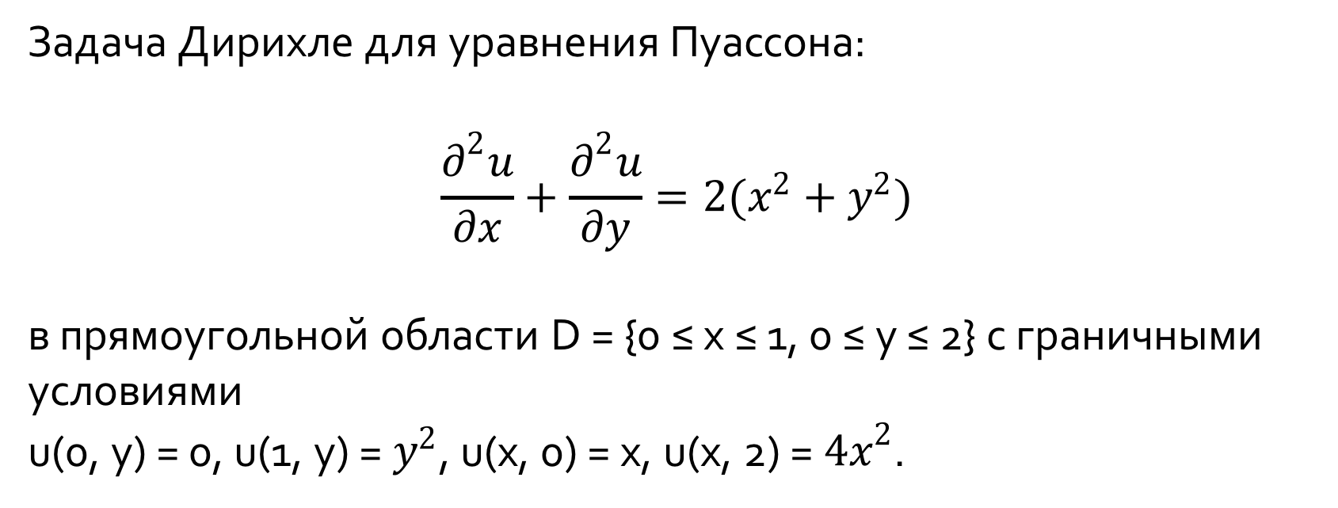

Задача Дирихле для уравнения Пуассона:
$$\frac{∂^{2}u}{∂x}+\frac{∂^{2}u}{∂y}=2(x^{2}+y^{2})$$
в прямоугольной области D = {0 ≤ x ≤ 1, 0 ≤ y ≤ 2} с граничными условиями
u(0, y) = 0, u(1, y) = $y^{2}$, u(x, 0) = x, u(x, 2) = ${4x}^{2}$.
Задача имеет точное решение:
$$u\left(x, y\right)= x^{2}y^{2}$$

Slide 3
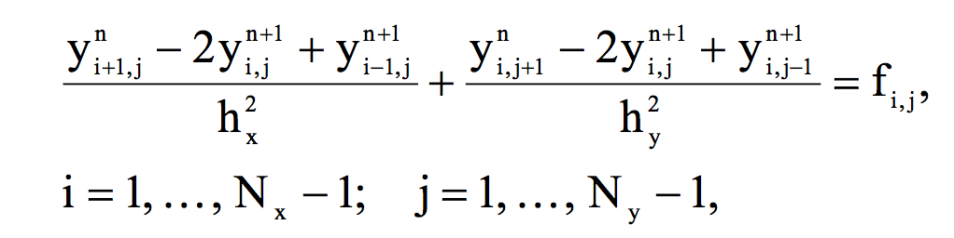
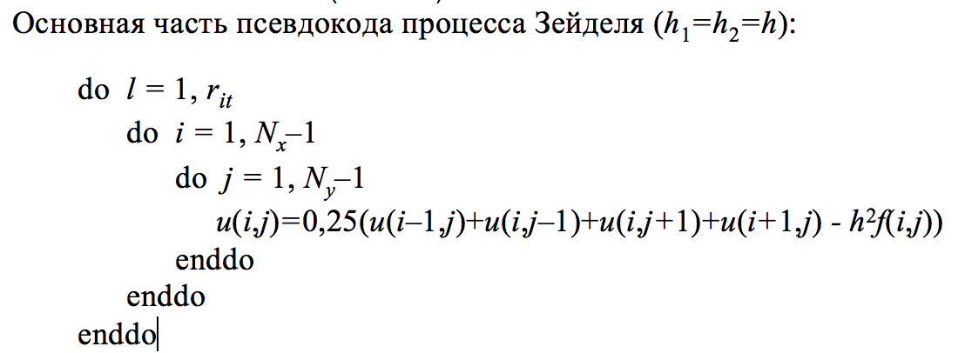

Slide 4
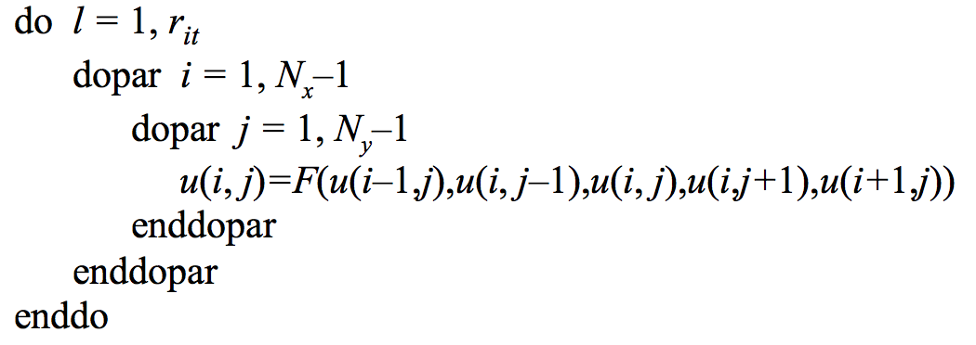
Точечный параллельный алгоритм.

Slide 5
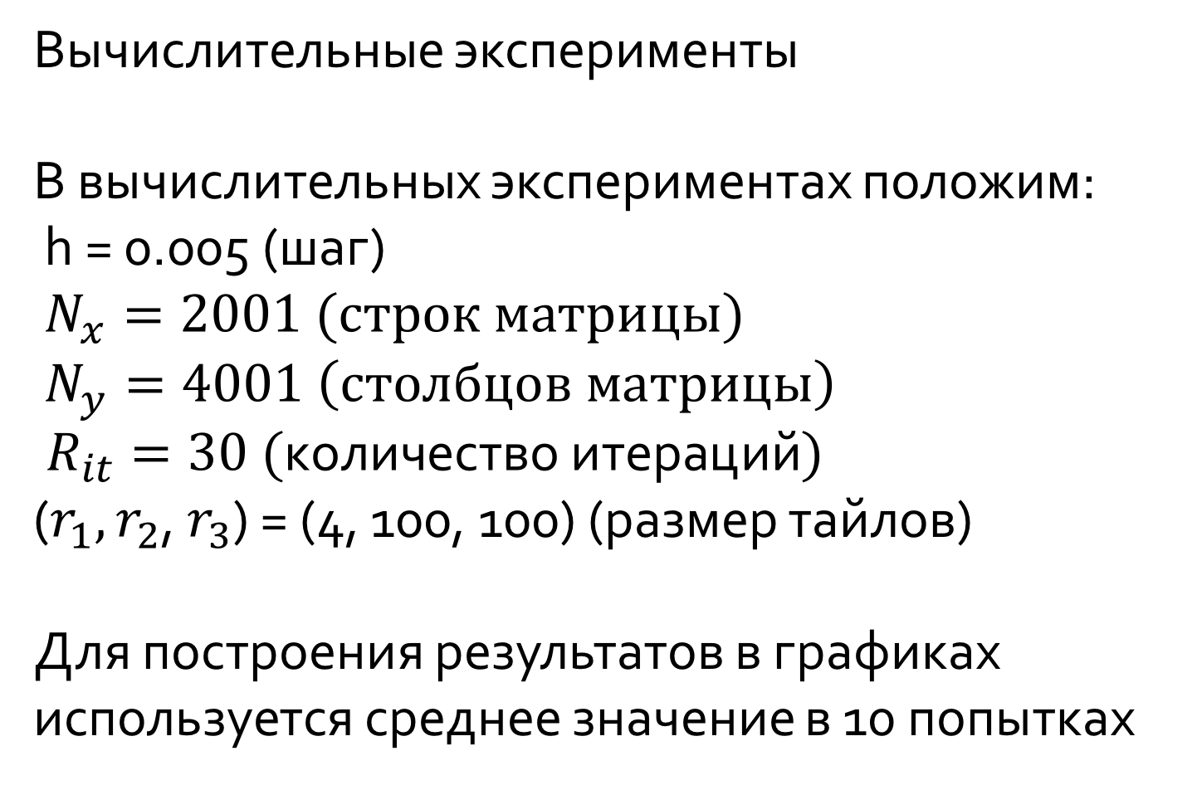
Вычислительные эксперименты В вычислительных экспериментах положим:
h = 0.005 (шаг)
$N_{x}=2001 (строк матрицы)$
$N_{y}=4001 \left(столбцов матрицы\right)$
$$R_{it}=30 (\text{количество итераций})$$
($r_{1},r_{2}$, $r_{3}$) = (4, 100, 100) (размер тайлов)
Для построения результатов в графиках используется среднее значение в 10 попытках

Slide 6
Модель | MacBook Pro (Retina, 13-inch, Mid 2014)
Процессор | 2.6GHz dual-core Intel Core i5 processor (Turbo Boost up to 3.1GHz) with 3MB shared L3 cache
Оперативная память | 16GB of 1600MHz DDR3L onboard memory

Slide 7
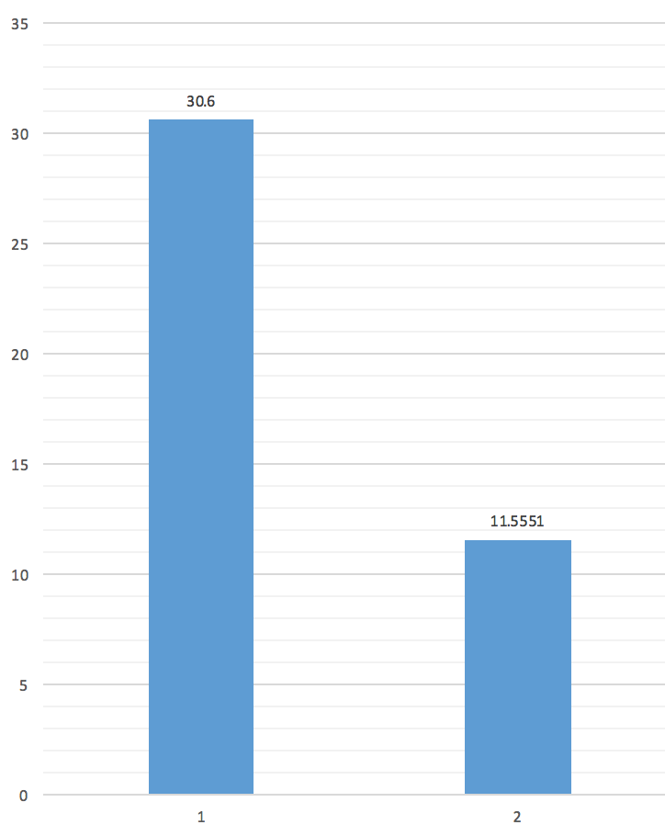
Точечный параллельный алгоритм.
Параллельный выполняется быстрее в 2.7 раза

Slide 8
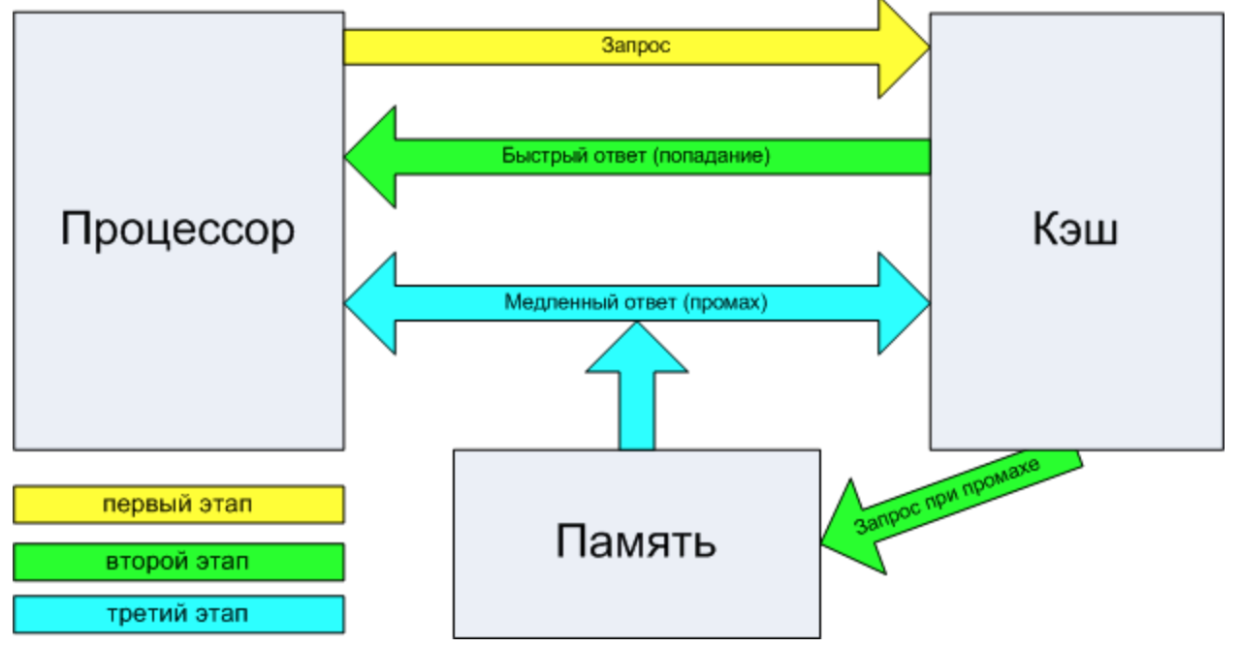
Схема работы процессора с памятью.

Slide 9
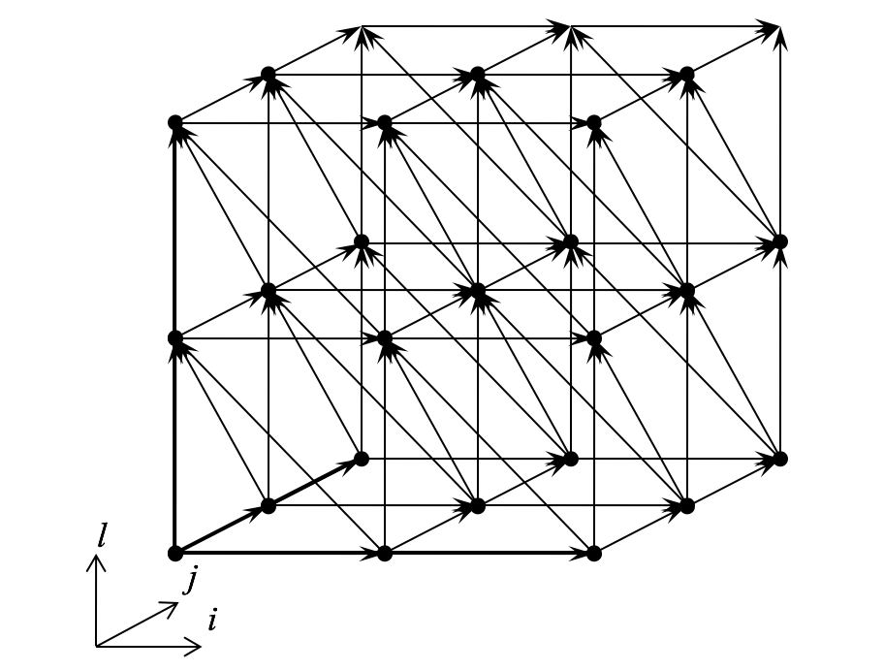

Slide 10
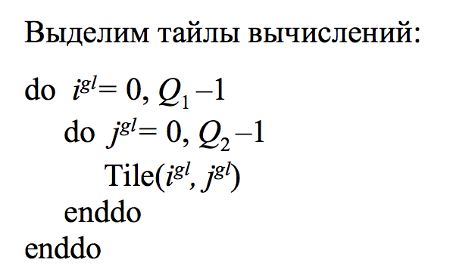

Slide 11
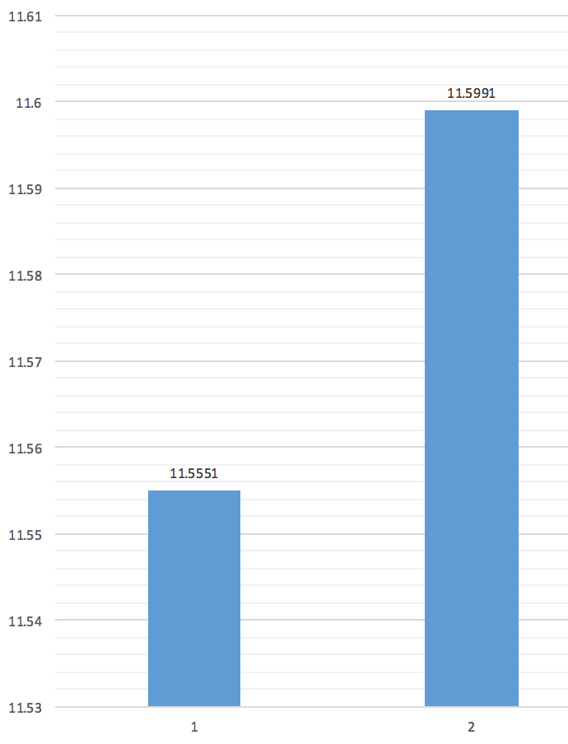
Алгоритм с плоским тайлингом
Соизмеримая скорость выполнения

Slide 13
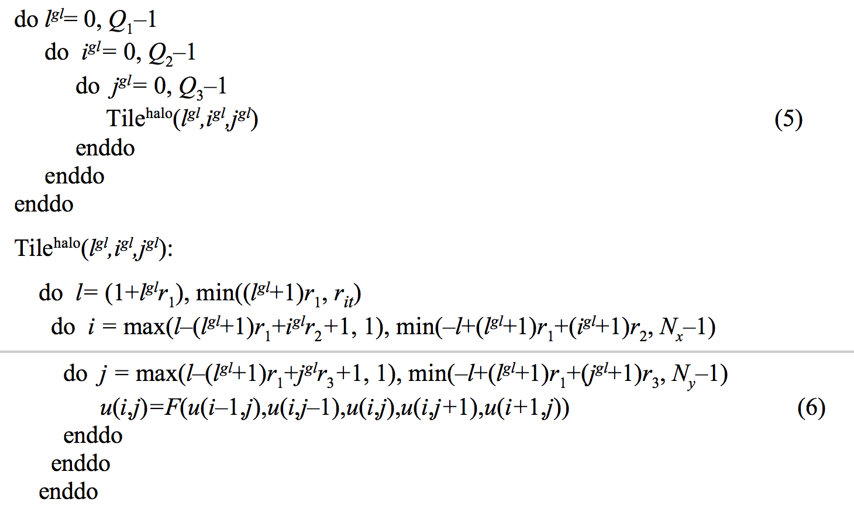
Алгоритм с трехмерным тайлингом

Slide 14
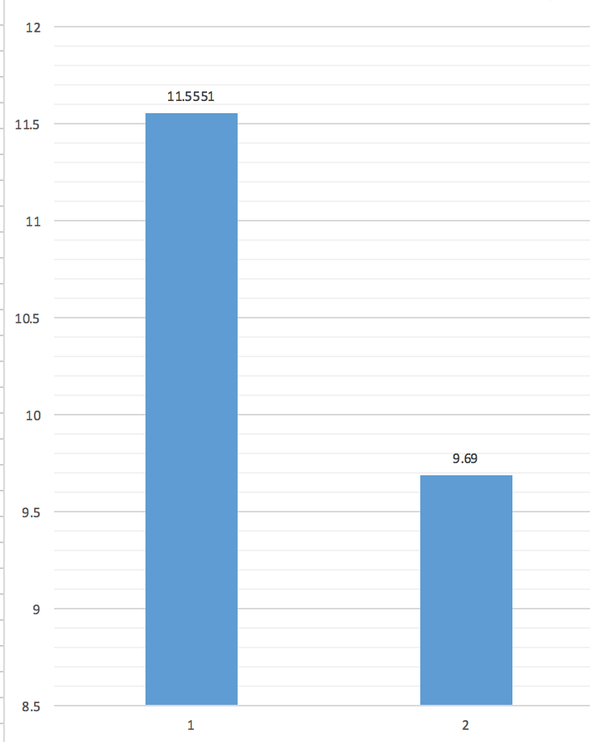
Алгоритм с трехмерным тайлингом
Порядка 17 процентов прироста скорости вычислений

